Slide 1
ANDROID PROJECT
Trivia Game

Slide 2
OUR GAME
GOSTUDIO
ידוע ששינון חומר הלימוד לפני ראיון עבודה הוא דבר חשוב מאוד, לכן החלטנו לבנות משחק טריוויה אשר מיועד למתכנתי Java ו – Android אשר יסייע להם לקראת ראיון העבודה הבא שלהם או סתם לרענן את הידע שלהם.

Slide 3


WHAT WE USED
AUTHENTICATION
DATABASE
ANIMATION
Firebase
FireBase
LottieFiles

Slide 4
ABOUT THE GAME
המשחק מבוסס על חוקי משחק טריוויה פופולאריים.
ישנם 60 שניות לענות על 10 שאלות.
אם הזמן הסתיים לפני שענית על כל השאלות הפסדת ולא תקבל ניקוד. אם הצלחת לענות על השאלות בזמן ניצחת והניקוד שצברת הירשם בלוח התוצאות.

Slide 5









LOADING THE GAME
ACTIVITIES
LOGIN
MENU
REGISTER
GAME
SETTINGS
TABLE SCORE
WON THE GAME
TIME IS UP

Slide 6
FLOWCHART
STEP 2
STEP 1
STEP 3
STEP 1
היכנס לטבלת השיאים כדי לראות את התוצאות שלך
היכנס למשחק ותנסה לענות על השאלות
תתחבר או תירשם למשחק בעזרת אמייל וסיסמה.
לאחר סיום המשחק תרשום את שימך ותנסה שנית.

Slide 7
CLASSES
EXPANSION
POSITIONING
USABILITY
DBService
ScoreAdapter
במחלקה הזאת השתמשנו בתבנית עיצוב singelton. תפקידה של המחלקה הוא למשוך את כל המידע מה – database בזמן הפעלת המשחק.
ואז לתת גישה ב – O(1) למידע.
מחלקה שמקבלת סוג מסוים של מבנה נתונים ועושה אדפטציה לטבלה.
במקרה שלנו המחלקה מקבלת .ArrayList<Score>
Neptune isthe fourth-largest planet in our Solar System
Despite being red, Mars is a cold place, not hot. It’s full of iron oxide dust

Slide 8
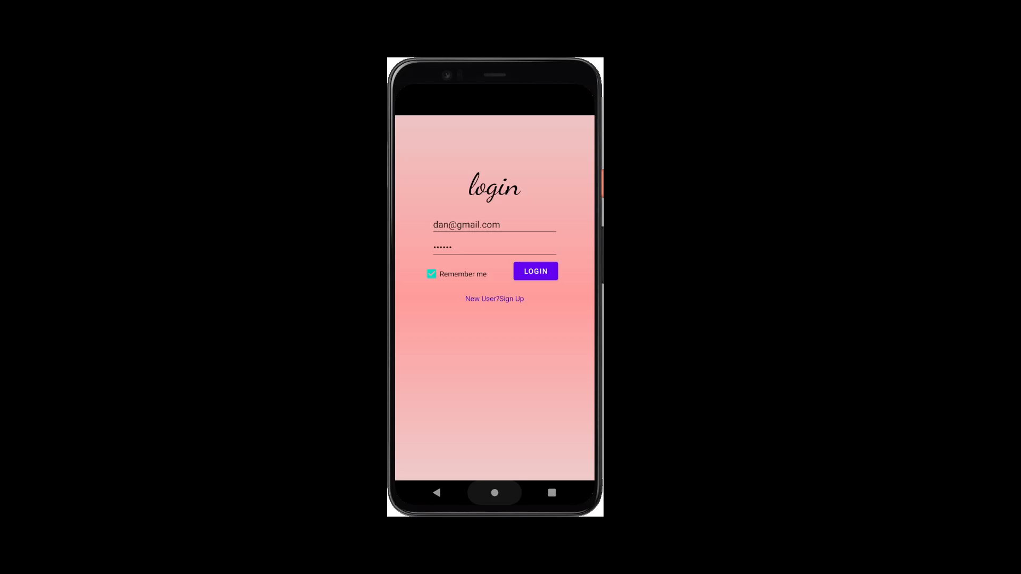
A VIDEO IS A GOOD IDEA
Insert your multimedia content here

Slide 9


THE TEAM
ORI BAYO
DANIEL BAIMAN
203095351
318572765

Slide 10
THANKS!

